Slide 1
소플의 처음 만난 리액트
한빛미디어
김 경 민

Slide 2
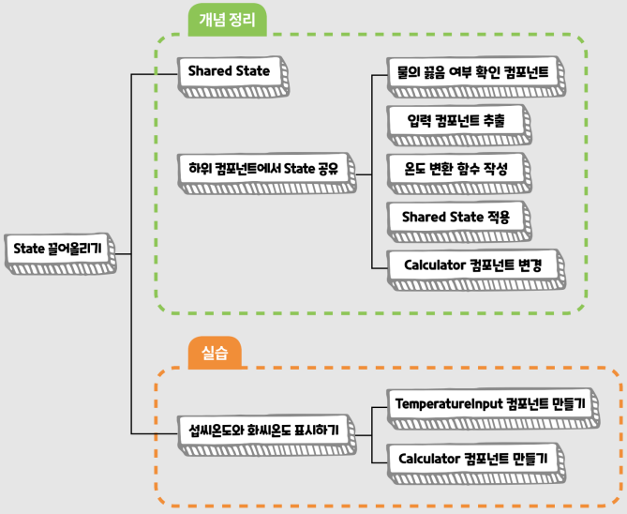
12장 State 끌어올리기

Slide 3
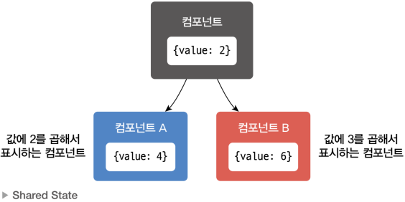
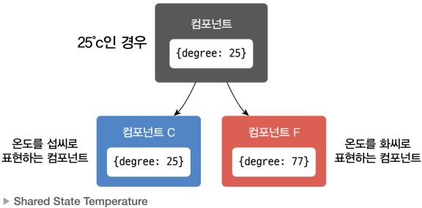
12.1 Shared State
Shared state
하위 컴포넌트가 공통된 부모 컴포넌트의 state를 공유해서 사용하는 것
state 끌어올리기
하위 컴포넌트의 state를 공통된 부모 컴포넌트로 끌어올려서 공유하는 방식

Slide 4
12.2 하위 컴포넌트에서 State 공유하기
온도를 입력 받아서 각각 섭씨온도와 화씨온도로 표현해 주고,
해당 온도에서 물이 끓는지 안 끓는지를 출력해주는 컴포넌트

Slide 5
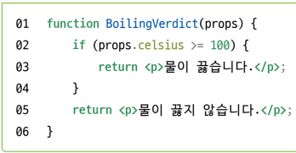
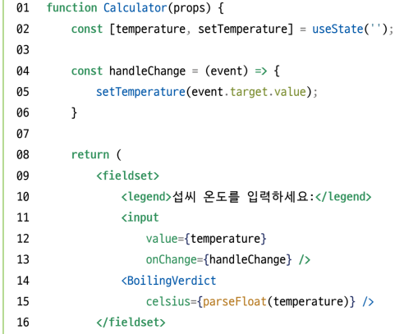
12.2 하위 컴포넌트에서 State 공유하기
물의 끓음 여부를 알려주는 컴포넌트 – 이 컴포넌트를 사용하는 부모 컴포넌트

Slide 6
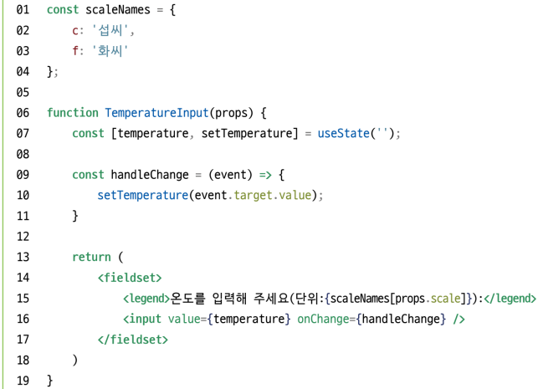
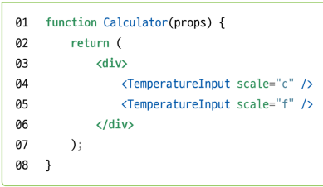
12.2 하위 컴포넌트에서 State 공유하기
입력 컴포넌트 추출하기 → 섭씨온도와 화씨온도를 따로 입력받을 수 있도록(재사용)

Slide 7
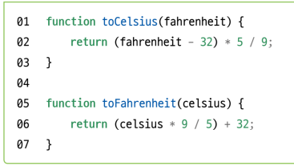
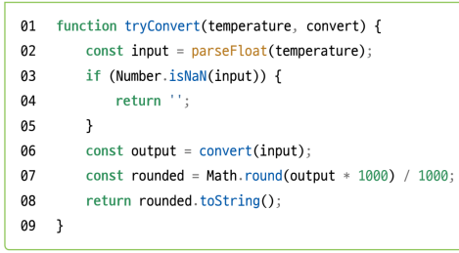

12.2 하위 컴포넌트에서 State 공유하기
온도 변환 함수 작성하기 – 만든 함수를 호출하는 함수

Slide 8
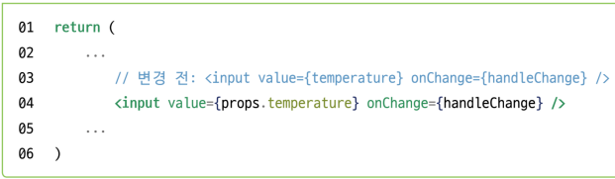
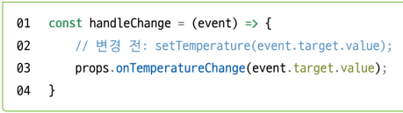
12.2 하위 컴포넌트에서 State 공유하기
Shard State 적용하기 → 하위 컴포넌트의 state를 공통된 부모 컴포넌트로 올려서 적용
➔ State 끌어올리기
온도 값을 컴포넌트의 state에서 가져오는 것이 아닌 props를 통해서 가져오게 됨
컴포넌트의 state를 사용하지 않게 되기 때문에 입력 값이 변경되었을 때 상위 컴포넌트로 변경된 값을 전달해야 함

Slide 9
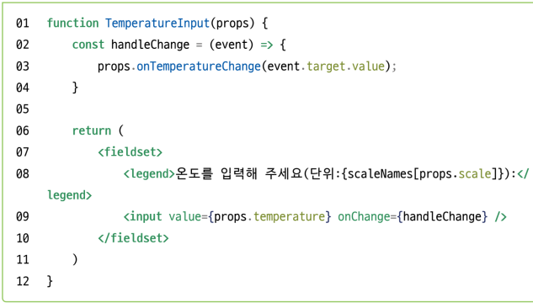
12.2 하위 컴포넌트에서 State 공유하기
Shard State 적용하기 → 하위 컴포넌트의 state를 공통된 부모 컴포넌트로 올려서 적용
➔ State 끌어올리기

Slide 10
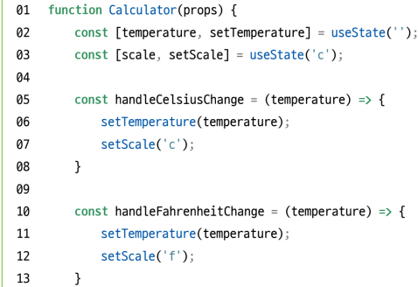
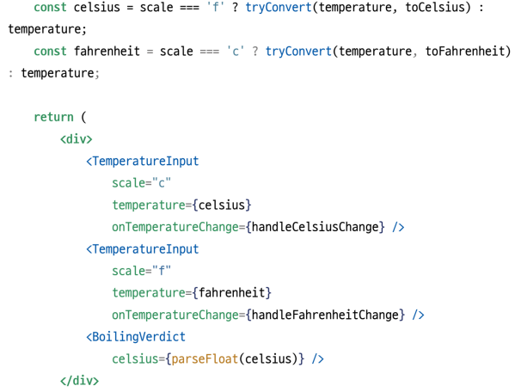
12.2 하위 컴포넌트에서 State 공유하기
Calculator 컴포넌트 변경하기 → 변경된 TemperatureInput에 맞춰 Calculator 변경

Slide 11
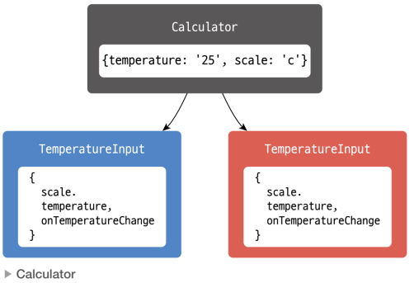
12.2 하위 컴포넌트에서 State 공유하기
각 컴포넌트가 state에 값을 가지고 있는 것이 아니라 공통된 상위 컴포넌트로 올려서 공유하는 방법을 사용하면 리액트에서 더욱 간결하고 효율적인 개발을 할 수 있음

Slide 12
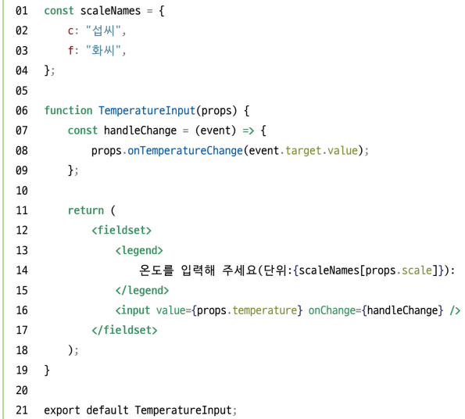
12.3 섭씨온도와 화씨온도 표시하기
TemperatureInput 컴포넌트
- TemperatureInput.jsx

Slide 13
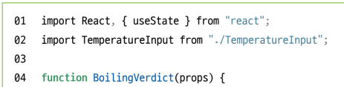
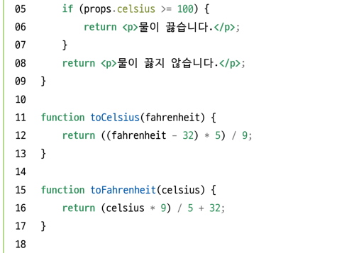
12.3 섭씨온도와 화씨온도 표시하기
Calculator 컴포넌트
- Calculator.jsx

Slide 14
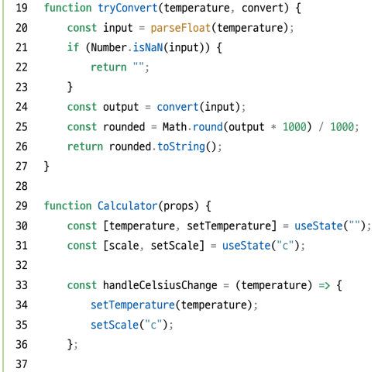
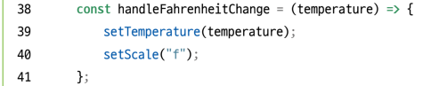
12.3 섭씨온도와 화씨온도 표시하기
Calculator 컴포넌트
- Calculator.jsx

Slide 15
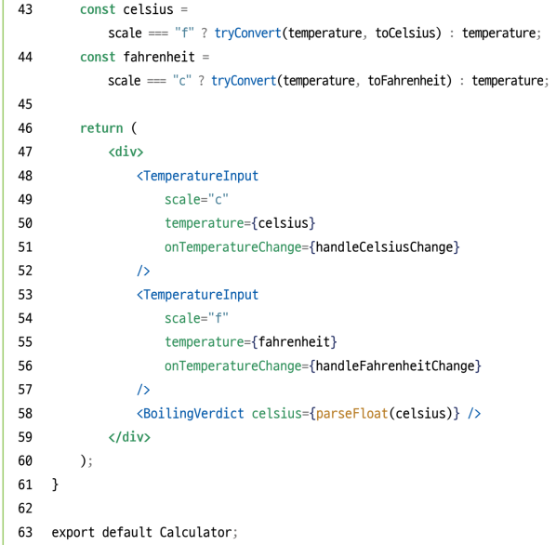
12.3 섭씨온도와 화씨온도 표시하기
Calculator 컴포넌트
- Calculator.jsx

Slide 16
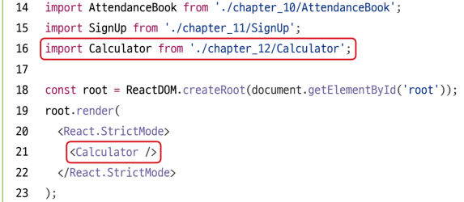
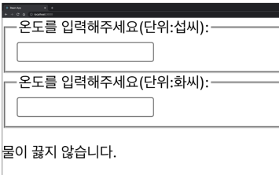
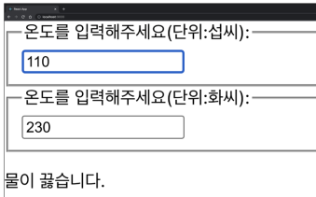
12.3 섭씨온도와 화씨온도 표시하기
실행하기
index.js
실제로 화면에 렌더링
리액트 애플리케이션 실행
Terminal > New Terminal
npm start

Slide 17
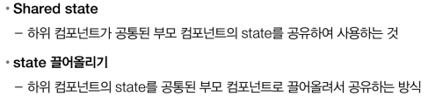
마치며 - 요약

